Slide 1

Financeirização da educação no Brasil: a transformação da educação em mercadoria.

Slide 2
Eixos
Mercantilização
Financeirização
Financiamento Público
Formação de oligopólios no setor educacional.

Slide 3

MERCANTILIZAÇÃO
As mudanças no setor de ensino são frutos do processo do globalização financeira e da onda neoliberal :
  As discussões sobre a educação estão voltadas para o desenvolvimento e preparação para o trabalho.
  Utilização de tecnologia nos processos educacionais (software educativos e modalidade EAD).
  Adoção de reformas educativas semelhantes, em grande parte, a de outros países.
  A educação passa a ser objeto de interesse do grande capital internacional.
Fonte: Oliveira, 2009

Slide 4
MERCANTILIZAÇÃO
  A concepção da educação como serviços possibilitou o florescimento de um amplo mercado de ofertas educacionais, extremamente lucrativo ao capital.
  A educação passa a ser objeto de interesse do grande capital internacional.
Condição Necessária
  A educação deve se tornar um bem de serviço, assim, estará condicionada as normas de comercialização
A educação assume uma característica econômica e fundamental para o capitalismo.
  A ideia de Mercadoria
Como isso se manifesta?
  Na ampliação da oferta de vagas presenciais ou a distância.
  Na venda de materiais pedagógicos e pacotes educacionais
  Na introdução de franquias educacionais.
  No crescimento de consultorias voltadas para gestão na educação.
Fonte: Oliveira, 2009

Slide 5

MERCANTILIZAÇÃO
  As consequências da mercantilização do ensino.
  Participação de conglomerados financeiros que vislumbram ganhos extraordinários no setor de ensino.
O que possibilita ganhos extraordinários?
  Aquisições e fusões = Concentração = Oligopólio.
  Financeirização do Setor = Abertura de Capital na Bolsa de Valores
  Administrar as instituições como empresas = Custos mínimos + Educação em grande escala
Processo
  Formação de Fundos de Investimento
  Fusão e Concentração
  Investimento em tecnologia
  Financiamento Público = PROUNI E FIES

Slide 6
Mercadoria na Prática
  Educação Básica:
  Práticas:
  Formação de redes de ensino.
  Padronização no sistema de ensino apostilado: venda de materiais pedagógicos e pacotes educacionais (aluguel da marca, avaliação e formação dos professores entre outros).
  Venda do material de ensino para a rede municipal.
  Venda de Programas de Gestão da Educação para os municípios
  Educação Ensino Superior:
  Práticas:
  Ampliação na oferta de vagas presenciais e/ou à distância.
  Ampliação do capital financeiro
  Internacionalização da educação.
  Abertura de Capital
  Busca pelo público das classes C, D e E.

Slide 7
Fontes de Receitas – Privadas
  FUNDOS DE INVESTIMENTO PRIVADOS
  BOLSAS DE VALORES
  Os fundos privados investem elevadas quantias no setor educacional. Ao mesmo tempo, introduzem nos estabelecimentos de ensino um processo de reestruturação por meio da profissionalização da gestão (redução dos custos, racionalidade administrativa...) . O objetivo é gerar lucro para distribuir aos investidores.
  Tipos de Fundos:
  Private Equity :
  São um tipo de fundo que compra participações em empresas (condomínios fechados).
  As empresas que recebem os aportes já estão consolidadas e possuem faturamento na casa das dezenas ou centenas de milhões de reais.
  O objetivo dos recursos é de dar um impulso financeiro à companhia para que ela se prepare para abrir o capital na bolsa de valores ou o capital é destinado a alterações financeiras, operacionais ou estratégicas, visando novo posicionamento no mercado aberto.
  b) Venture Capital:
  Investe em empresas já estabelecidas, mas de pequeno e médio portes, com potencial de crescimento.
  Os recursos financiam as primeiras expansões e levam o negócio a novos patamares no mercado.
  c) Capital Semente :
  Investimento realizado na fase inicial do negócio.
  Ainda não foi utilizado no setor de ensino.

Slide 8
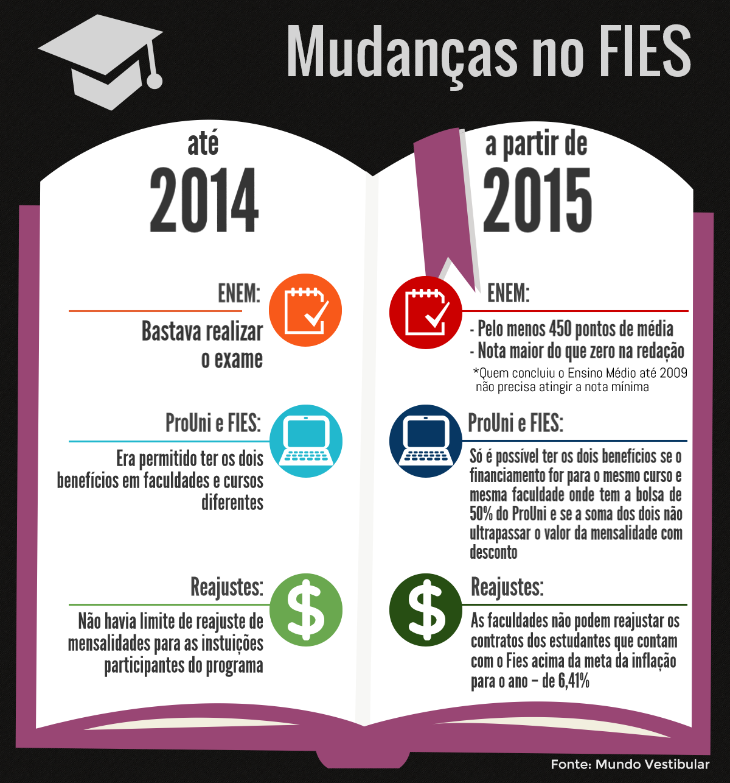
Fontes de Receitas – Públicas – FIES

Slide 9
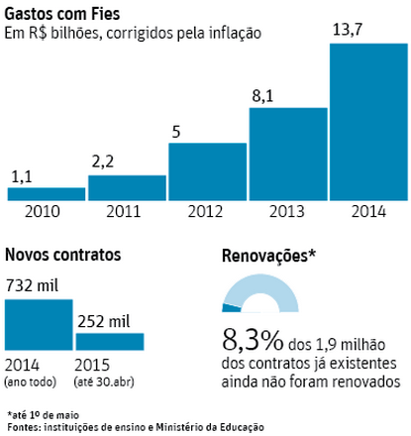
Fontes de Receitas - Públicas
96% dos alunos pertencem as classes C, D e E.
A renda familiar dos beneficiários é de 10 salários mínimos.
35% do total de alunos nas IES privadas são beneficiários do FIES.

Slide 10
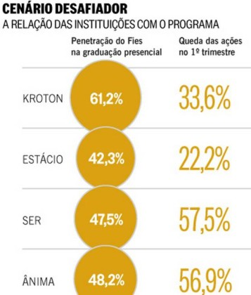
Fontes de Receitas - Públicas
Solução encontra pelas Instituições:
a)Intensificar o processo de aquisições.
b) Reduzir o corpo de docentes, principalmente aqueles com maior qualificação e funcionários.
c) Linhas de financiamento próprias.
Lógica: o patrimônio dessas empresas, visto pelo ótica do acionista, são as matrículas.

Slide 11
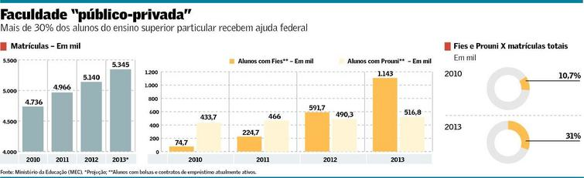

Fontes de Receitas – Públicas
Programa Universidade para Todos – ProUni
Fonte: ProUni/MEC

Slide 12
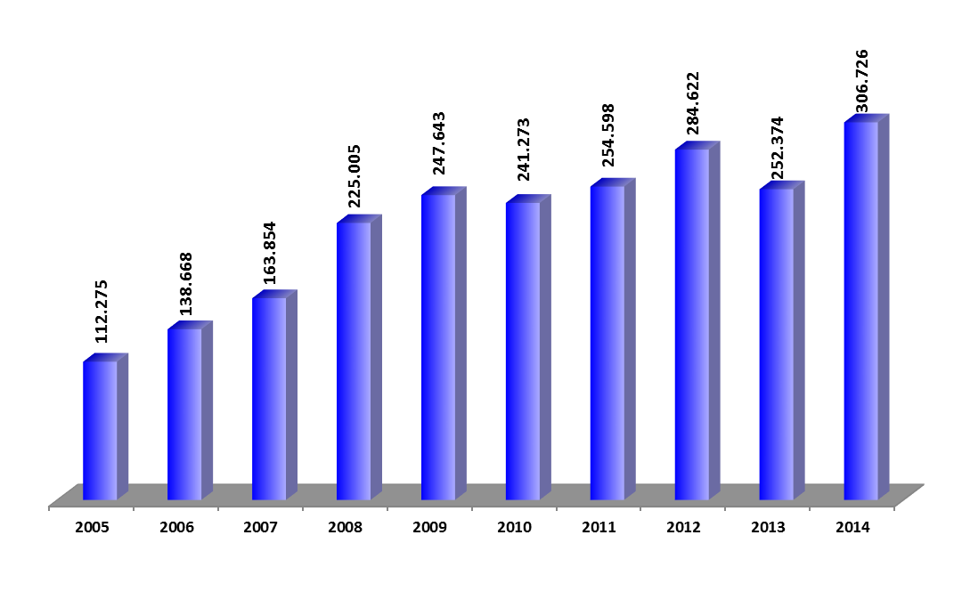
Fontes de Receitas - Públicas
Programa Universidade para Todos – ProUni
Bolsas Ofertadas por ano -2014
Fonte: ProUni/MEC

Slide 13
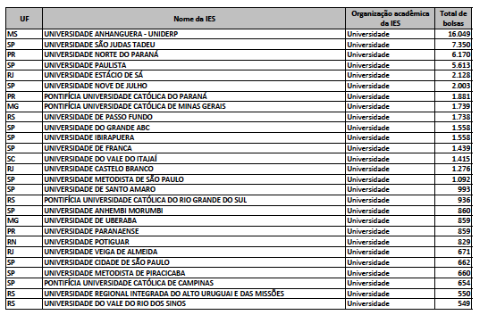
FINANCIAMENTO PÚBLICO
Total de bolsa do ProUni por Instituições – 1º sem./2012

Slide 14
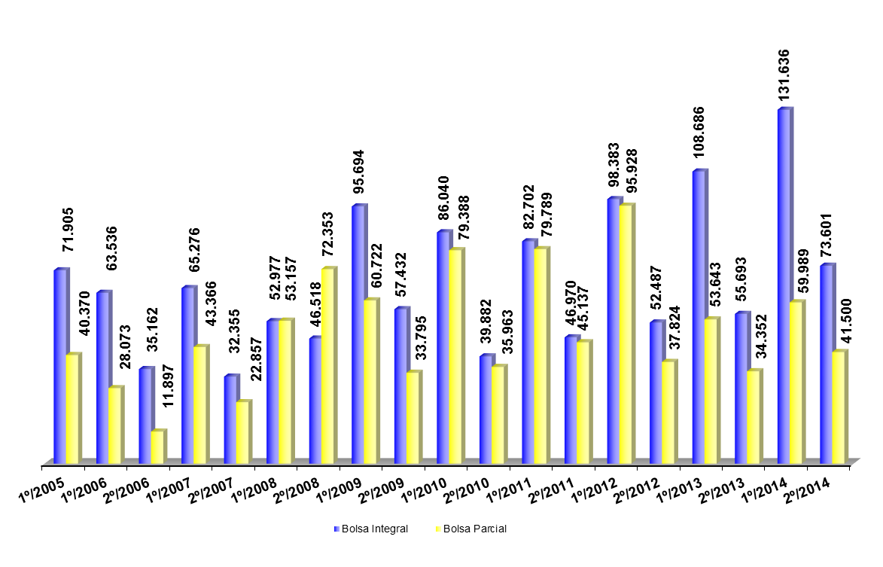
Fontes de Receitas - Públicas
Programa Universidade para Todos – ProUni
Bolsas Ofertadas por tipo -2014
Fonte: ProUni/MEC

Slide 15
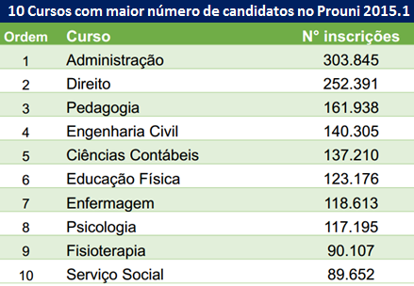
Fontes de Receitas - Públicas
Programa Universidade para Todos – ProUni
Fonte: ProUni/MEC

Slide 16
IMPACTOS SOBRE O SETOR DE ENSINO PRIVADO
Inicia-se um processo de internacionalização do setor privado de ensino no Brasil. Grupos britânicos, americanos e europeus passam a adquirir instituições educativas nacionais.
Os processos de fusão e aquisição nos últimos anos têm alterado a estrutura do mercado educacional no Brasil:
OLIGOPÓLIO
Concentração no número de fornecedores (IES) o que levará a uma fatia significativa do mercado a concentrar-se na mãos de grandes grupos.
Por quê?
Considerando que a sustentação das instituição ocorre via o pagamento de mensalidades, poucos serão aqueles que poderão ocupar nichos específicos no mercado.
Fonte: Oliveira, 2009
Notes:
grandes fundos de investimentos
e capital externo apostam seus dólares nos grandes grupos nacionais,
que estão comprando instituições médias, que, por sua vez, incorporam
as pequenas.
Para Souza Neto, os principais consolidadores dessa cadeia são: a Universidade
Anhembi Morumbi do grupo norte-americano Laureate Education,
a rede universitária global Whitney International University System, o
paulista Grupo Anhanguera, o norte-americano Apollo Group, o mineiro

Slide 17
IMPACTOS SOBRE O SETOR DE ENSINO PRIVADO
Processo de Fusões e Aquisições no Brasil entre 2007 e 2014
Número de fusões e aquisições realizadas no setor de ensino, por nível de ensino no Brasil – 2007 a 2014
Número de fusões e aquisições realizadas no setor de ensino no Brasil – 2007 a 2014
Fonte: CM Consultoria
Notes:
grandes fundos de investimentos
e capital externo apostam seus dólares nos grandes grupos nacionais,
que estão comprando instituições médias, que, por sua vez, incorporam
as pequenas.
Para Souza Neto, os principais consolidadores dessa cadeia são: a Universidade
Anhembi Morumbi do grupo norte-americano Laureate Education,
a rede universitária global Whitney International University System, o
paulista Grupo Anhanguera, o norte-americano Apollo Group, o mineiro

Slide 18
IMPACTOS SOBRE O SETOR DE ENSINO PRIVADO
Processo de Fusões e Aquisições no Brasil entre 2007 e 2014
Número de fusões e aquisições realizadas no setor de ensino por região, no Brasil – 2007 a 2014
Cinco primeiro Estados com maior números de fusões e aquisições no Brasil – 2007 a 2014
Fonte: CM Consultoria
Notes:
grandes fundos de investimentos
e capital externo apostam seus dólares nos grandes grupos nacionais,
que estão comprando instituições médias, que, por sua vez, incorporam
as pequenas.
Para Souza Neto, os principais consolidadores dessa cadeia são: a Universidade
Anhembi Morumbi do grupo norte-americano Laureate Education,
a rede universitária global Whitney International University System, o
paulista Grupo Anhanguera, o norte-americano Apollo Group, o mineiro

Slide 19
IMPACTOS SOBRE O SETOR DE ENSINO PRIVADO
Motivos que justificam a movimentação regional das fusões e aquisições no Brasil.
Norte | Nordeste | Centro- Oeste | Sudeste | Sul
1. Aumento crescente no número de matrículas no ensino superior. | 1.Impacto das Políticas de Renda. | 1. Elevado número de instituições de pequeno porte. | 1. Grande densidade demográfica | 1. Estabilização da renda.
2. Grande concentração de matrículas nas capitais. | 2. Elevado volume de investimento público. | 2.Renda Estável | 2. Demanda pelo ensino superior reprimida. | 2. Grau de instrução mais elevado.
3. Demanda reprimida pelo ensino superior quando a comparado com outras regiões. | 3. Expansão do mercado de trabalho. | 3. Grande concentração de matrículas na capital | 3. Perda de dinamismo na geração de matrículas. | 3.Perda de dinamismo na geração de matrículas.
4. Segmento do ensino superior em expansão. | 4. Mão de obra pouco qualificada e jovem. |  | 4. Ensino superior pulverizados: pequenas, médias e grandes IES
Resultado:
Elaboração: Qualitá Assessoria e Pesquisa
Fonte: CM Consultoria
Notes:
grandes fundos de investimentos
e capital externo apostam seus dólares nos grandes grupos nacionais,
que estão comprando instituições médias, que, por sua vez, incorporam
as pequenas.
Para Souza Neto, os principais consolidadores dessa cadeia são: a Universidade
Anhembi Morumbi do grupo norte-americano Laureate Education,
a rede universitária global Whitney International University System, o
paulista Grupo Anhanguera, o norte-americano Apollo Group, o mineiro

Slide 20
Processo de Fusões e Aquisições no Brasil entre 2007 e 2014
Instituições que também atuam na educação básica.
Fonte: CM Consultoria
Notes:
grandes fundos de investimentos
e capital externo apostam seus dólares nos grandes grupos nacionais,
que estão comprando instituições médias, que, por sua vez, incorporam
as pequenas.
Para Souza Neto, os principais consolidadores dessa cadeia são: a Universidade
Anhembi Morumbi do grupo norte-americano Laureate Education,
a rede universitária global Whitney International University System, o
paulista Grupo Anhanguera, o norte-americano Apollo Group, o mineiro

Slide 21
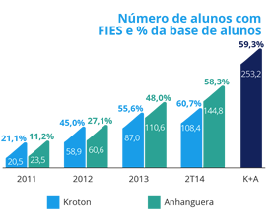
Processo de Fusões e Aquisições no Brasil entre 2007 e 2014
Instituições com mais 100 mil alunos que realizaram processos de fusão e aquisição – 2007 a 2014
Instituições que negociaram acima de R$ 1 bilhão nos processos de fusão e aquisição – 2007 a 2014
Além das receitas captadas no mercado...
Anhanguera, Kroton, GP Investimentos e Estácio Participações detém 26% das matrículas no ensino superior.
Fonte: CM Consultoria
Notes:
grandes fundos de investimentos
e capital externo apostam seus dólares nos grandes grupos nacionais,
que estão comprando instituições médias, que, por sua vez, incorporam
as pequenas.
Para Souza Neto, os principais consolidadores dessa cadeia são: a Universidade
Anhembi Morumbi do grupo norte-americano Laureate Education,
a rede universitária global Whitney International University System, o
paulista Grupo Anhanguera, o norte-americano Apollo Group, o mineiro

Slide 22
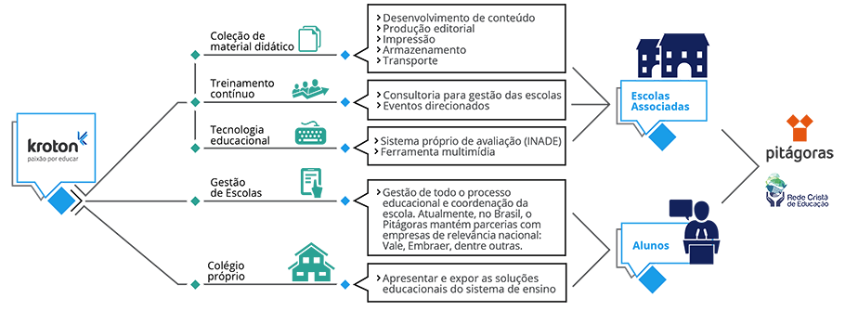
Lógica da Fi
IMPACTOS SOBRE O SETOR DE ENSINO PRIVADO
Educação como mercadoria, exemplo:
Educação Básica:
Fonte: Kroton
Notes:
grandes fundos de investimentos
e capital externo apostam seus dólares nos grandes grupos nacionais,
que estão comprando instituições médias, que, por sua vez, incorporam
as pequenas.
Para Souza Neto, os principais consolidadores dessa cadeia são: a Universidade
Anhembi Morumbi do grupo norte-americano Laureate Education,
a rede universitária global Whitney International University System, o
paulista Grupo Anhanguera, o norte-americano Apollo Group, o mineiro

Slide 23
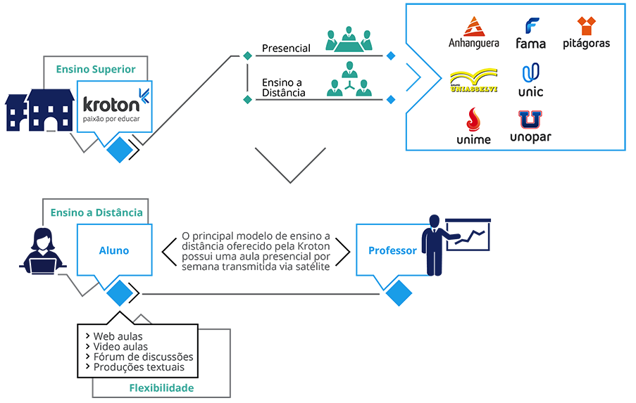
Lógica da Fi
IMPACTOS SOBRE O SETOR DE ENSINO PRIVADO
Educação como mercadoria, exemplo:
Ensino Superior:
Fonte: Kroton
Notes:
grandes fundos de investimentos
e capital externo apostam seus dólares nos grandes grupos nacionais,
que estão comprando instituições médias, que, por sua vez, incorporam
as pequenas.
Para Souza Neto, os principais consolidadores dessa cadeia são: a Universidade
Anhembi Morumbi do grupo norte-americano Laureate Education,
a rede universitária global Whitney International University System, o
paulista Grupo Anhanguera, o norte-americano Apollo Group, o mineiro

Slide 24
A MERCADORIA EM PALAVRAS ....
“A educação é hoje uma mercadoria negociável. Tornou-se exportável, portável e negociável.”. Angel Gurria (Secretário Geral da OECD)
“A Hoper Consultoria Acadêmica desenvolveu um modelo inovador de redução dos custos da atividade fim de uma instituição de ensino, com base na utilização de 20% da carga horária do curso com atividade não presenciais. O modelo aplicado pela Hoper não se utiliza de disciplinas a distância , mas sim de uma metodologia interdisciplinar que proporciona uma economia em maior escala do que a obtida com a substituição das disciplinas , bem como maior ganho na qualidade acadêmica do curso.” Hoper Consultoria
“A aquisição do controle acionário da universidade paulista Anhembi Morumbi pelo grupo americano Laureate, em dezembro, representou muito mais que um bom negócio para o arquiteto Gabriel Monteiro Rodrigues, de 73 anos, fundador da instituição. Com a venda, fechada por 165 milhões de reais, pela primeira vez uma instituição estrangeira passou a mandar em uma universidade no Brasil, um marco da entrada do capital internacional num setor da economia (...)” Banco Pátria .
Notes:
grandes fundos de investimentos
e capital externo apostam seus dólares nos grandes grupos nacionais,
que estão comprando instituições médias, que, por sua vez, incorporam
as pequenas.
Para Souza Neto, os principais consolidadores dessa cadeia são: a Universidade
Anhembi Morumbi do grupo norte-americano Laureate Education,
a rede universitária global Whitney International University System, o
paulista Grupo Anhanguera, o norte-americano Apollo Group, o mineiro

Slide 25
Conclusão
As limitações legais para impedir a expansão do capital financeiro, via regulamentação, no setor de ensino não têm tido resultados eficientes. Conduto, devem ser implementadas para definir as condições mínimas de funcionamento.
Os processos de fusão e aquisição irão permanecer e expandir. O foco, como sempre, no primeiro momento, são as pequenas instituições de ensino e, posteriormente, os grupos médios.
A melhoria nas condições econômicas do Nordeste, com crescimento do investimento público, crescimento do número de empregos e da renda tende a propiciar uma intensificação do processo de fusão e aquisição nessa região.
A lógica do eficaz e eficiente (menor custo em maior escala) está instalada no mercado de ensino e passará a ser a ferramenta de gestão em todas as instituições privadas de ensino.
Governo continua financiando o setor privado, via FIES e PROUNI. Atualmente, a “menina dos olhos de ouro” das IES privadas é o PRONATEC.
O que pode frear esse processo de mercantilização, fusão e aquisição?
  Uma política de valorização do ensino público.
  A expansão da oferta pública de vagas em um nível semelhante aquela oferecida pelo setor privado. Essa porém nunca foi a lógica, o governo sempre comprou vagas no setor privado de ensino.
  O deslocamento dos recursos do PROUNI E FIES para expansão do ensino superior privado.
Os dados do atual cenário educacional colocam em evidência a impossibilidade de se frear o processo de mercantilização, fusão e aquisição sem o apoio da sociedade.
Notes:
grandes fundos de investimentos
e capital externo apostam seus dólares nos grandes grupos nacionais,
que estão comprando instituições médias, que, por sua vez, incorporam
as pequenas.
Para Souza Neto, os principais consolidadores dessa cadeia são: a Universidade
Anhembi Morumbi do grupo norte-americano Laureate Education,
a rede universitária global Whitney International University System, o
paulista Grupo Anhanguera, o norte-americano Apollo Group, o mineiro

Slide 26


